Slide 1
This slide was
  a material for the “Reading PLDI Papers (PLDIr)” study group
  written by Kazuhiro Inaba ( www.kmonos.net ), under my own understanding of the papers published at PLDI
    So, it may include many mistakes etc
For your correct understanding, please consult the original paper and/or the authors’ presentation slide!

Slide 2
とある型の修飾理論
A Theory of Type Qualifiers
k.inaba (稲葉 一浩), reading the following paper:
PLDIr #3 :: Nov 3, 2009

Slide 3
メタ情報
Citation Count (ACM) : 59
Authors
  J. S. Foster
    “Static Type Inference for Ruby”, 2009
    Type Qualifier の研究もずっと継続しているぽい
  M. Fähndrich
    MS Research で Spec#, Singularity OS など
  A. Aiken
    型を使ったりSAT Solver使ったりでプログラム検証

Slide 4
論文の概要
Type Qualifier = 要は C言語 の const
  例) const int : 読み取り専用の整数
Qualifier という概念を型理論的に整理
  const に限らず汎用に
  C に限らず他の型システムにPlug-inしやすく
  Qualifier Polymorphism, Qualifier Inference

Slide 5
Type Qualifier の例
const
  書き換えできない
nonnull
  null にならない
static
  コンパイル時定数
const char* s = “abc”;
*s = “A”; // エラー!
void f( nonnull void* p);
f( null ); // エラー!
void g(static int N);
g( 42 ); // 大丈夫
g( getchar() ); // エラー!

Slide 6
Qualifierによるサブタイプ関係
const
  書き換えできない
void paramConst( const char* p );
void paramNonConst( char* p );
char* ms = …;
paramConst( ms ); // OK
const char* cs = …;
paramNonConst ( cs ); // エラー
const T
T

Slide 7
Qualifierによるサブタイプ関係
nonnull
  nullにならない
void paramNN( nonnull char* p );
void paramNullKamo( char* p );
char* nullpo = …;
paramNN( nullpo ); // エラー
nonnull char* nnp = …;
paramNullKamo( nnp ); // OK
T
nonnull T

Slide 8
本論文での Type Qualifier とは
「型を修飾して、
どっちか向きのサブタイプ関係を作る物」
const T
T
T
T
nonnull T
static T

Slide 9
※ 逆に考えるんだ！
理論的には、どっちかに統一して、例えば
「型修飾でスーパータイプを作るもの」
と定義しても、表現力は変わらない
でも両向き
あった方が
自然なので
両方考えます
とのこと。
const T
T
T
T
nonnull T
static T
T
nullable T
dynamic T
mutableT
T
T

Slide 10
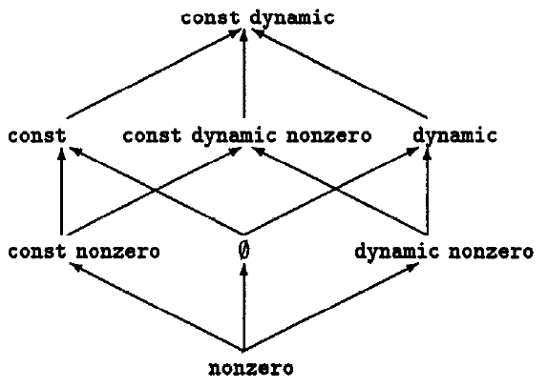
複数Qualifierの組み合わせも可

Slide 11


Qualifierを入れるための
型システムと言語の拡張
型規則（必要ならもっと増やしてＯＫ）
言語
たとえば
Q = constなし
Q’ = constあり
ならば
“e の修飾子は l 以下”
Q c は Q’ c のサブタイプ
（c(…)は元の言語の型）
“e の修飾子は l 以上”

Slide 12
言語の拡張の使い道
例：
    x = expr;
という文を型チェッカに渡す前に
    x|_{￢const} = expr;
  と変換しておき、
    null
という式を型チェッカに渡す前に
    ￢nonnull null
と変換しておく
const T
“≦ constなし”
T
T
“≧ nonnullなし”
nonnull T

Slide 13
この論文のやったこと
このような Qualifier の入った言語の
型チェック規則を作った（詳細略）
このような Qualifier の入った言語の
型推論規則も作った（詳細略）
Qualifier に関する Polymorphism も扱える

Slide 14
Qualifier Polymorphism とは
Windows API にこんな関数があります。
  現在の文字コードで１文字、ポインタを進める
  明らかに型がおかしい
  本当はこうしたかったに違いない
char* CharNext( const char* p );
char* CharNext( char* p );
const char* CharNext( const char* p );

Slide 15
Qualifier Polymorphism とは
本当はこうしたかったに違いない
でも、こうするには、全く同じ実装を
２カ所に書かないといけない
→ そこで Qualifier Polymorphism!
char* CharNext( char* p );
const char* CharNext( const char* p );
Q char* CharNext<Q>( Q char* p )
{ return p+1; } ※構文と実装はイメージです

Slide 16
まとめ
Type Qualifier
  サブタイプ関係をどっちか向きに作る物
型システム作った
  Qualifier Polymorphism もある
型推論もできる
  実際に C で書かれたベンチマークを推論してconstにできる箇所を探す実験もした

Slide 17
A Semantics for Imprecise Exceptions
Quickly Reading:
Simon Peyton Jones
Alastair Raid
Fergus Henderson
Tony Hoare
Simon Marlow

Slide 18
Haskell に綺麗に例外を入れたい
遅延評価のことをちゃんと考える
  “制御フロー”ではなく“値”が例外を運ぶ
    c.f. 浮動小数点数の NaN
プログラム変換に対し頑強・参照透明性
  (1/0)+(raise “foo”) vs (raise “foo”)+(1/0)
  “起こりえた例外すべての集合” を運ぶ
    “例外全てを求める計算”をIOモナドにして運ぶとベター
例外を使わない時はゼロオーバーヘッド
  あたかも↑の意味論で動くように見せつつ、
  実際の実装は例外ハンドラへのジャンプで可能

Slide 19
A New Framework for Debugging Globally Optimized Code
Quickly Reading:
Le-Chun Wu
Rajiv Mirani
Harish Patil
Bruce Olsen
Wen-mei W. Hwu

Slide 20
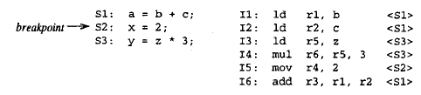
命令再配置に対応できるデバッガ
基本アイデア
  BPより後ろ由来の命令の先頭 (I3) でストップ
  BPより前由来の命令 (I6) をエミュレート実行
実現方法
  ソース→命令の対応を Anchor, Interception, Finish, Escape の4種のマッピングで管理して頑張る
    ※ 基本ブロック越え再配置 も扱える ×:ループ最適化

